Slide 1
আজকের পাঠে সবাইকে স্বাগতম

Slide 2
রিপন আহমদ
সহকারী শিক্ষক
তেলিখাল সরকারি প্রাথমিক বিদ্যালয়
কোম্পানীগঞ্জ, সিলেট।

Slide 3
শ্রেণি: তৃতীয়
বিষয়: প্রাথমিক বিজ্ঞান
অধ্যায়: 5(মাটি)
পাঠ্যাংশ:বিভিন্ন ধরনের মাটি

Slide 4
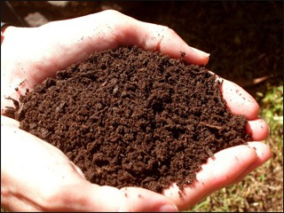
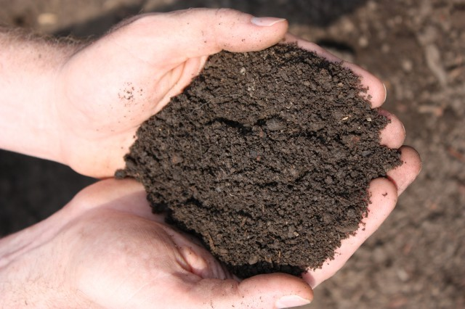
নিচের চিত্র গুলো দেখ
তোমরা কি বুঝতে পেরেছো আজ আমরা কি নিয়ে আলোচনা করবো?

Slide 5
আজকের পাঠ
বিভিন্ন ধরনের মাটি

Slide 6
শিখনফল
৪.১.১ মাটি কয় প্রকার তা বলতে পারবে।
৪.১.২ গঠন অনুযায়ী মাটি শনাক্ত করতে পারবে।

Slide 7
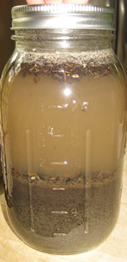
তোমরা কি বলতে পারবে মাটি কী দিয়ে তৈরি?
ভাসমান বস্তু
পানি
বালি
পলি
কাদামাটি

Slide 8
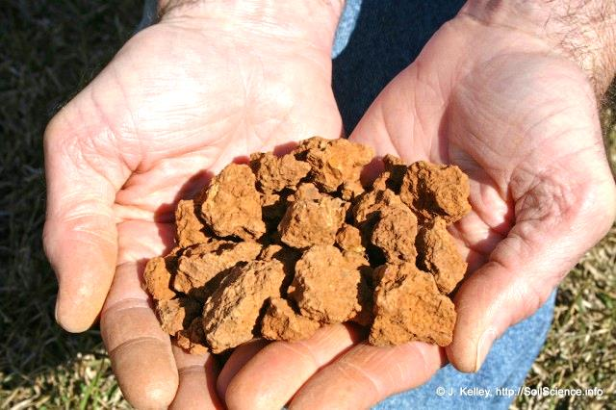
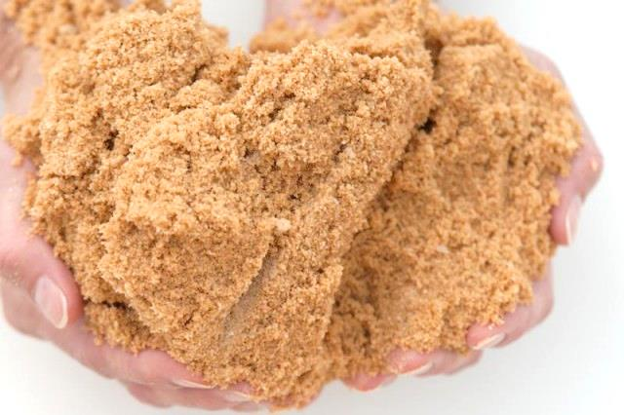
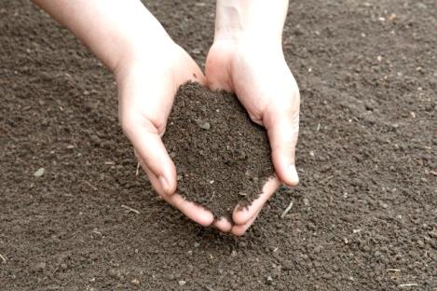
মাটিতে উপস্থিত বিভিন্ন উপাদানের ভিত্তিতে মাটি তিন ধরনের
বেলে মাটি
এঁটেল মাটি
দোআঁশ মাটি

Slide 9
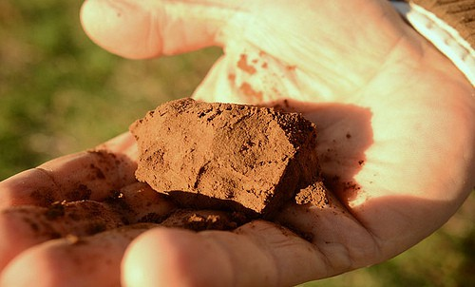
বিভিন্ন ধরনের মাটির বৈশিষ্ট্য:
এঁটেল মাটি
এঁটেল মাটি সাধারণত লালচে রঙের হয়।
ভেজা হাতে ধরলে আঠালো মনে হয়, শুকনো মাটি মসৃণ।
এই মাটির কণা সবচেয়ে ছোট।

Slide 10
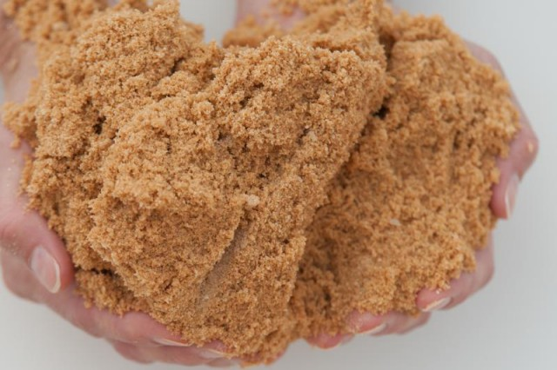
বেলে মাটি
বেলে মাটি হালকা বাদামি থেকে হালকা ধূসর রঙের হয়।
বেলে মাটির কণা গুলো এঁটেল ও দোআঁশ মাটির কণার চেয়ে বড়।
এ মাটি শুকনা এবং দানাময়

Slide 11
দোআঁশ মাটি
দোআঁশ মাটির রং কালো ।
হাতে ধরলে নরম এবং শুকনো অনুভব হয়
দোআঁশ মাটির কণাগুলো বিভিন্ন আকারের।
এ মাটিতে বালি কাদা এবং হিউমাস থাকে

Slide 12
দলীয় কাজ
তোমরা ৩টি দলে ভাগ হয়ে বস
দল নং ১
বেলে মাটির ২টি বৈশিষ্ট্য লেখ।
দল নং ২
দোআঁশ মাটির ২টি বৈশিষ্ট্য লেখ।
দল নং ৩
এঁটেল মাটির ২টি বৈশিষ্ট্য লেখ।

Slide 13
বইয়ের সাথে সংযোগ স্থাপন
এখন পাঠ্য বইয়ের 31 ও 32 পৃষ্ঠায় কি আছে আমরা একটু দেখি

Slide 14
মূল্যায়ন
ক) মাটি কী?
খ) মাটির পাঁচটি উপাদানের নাম লিখ।

Slide 15
ধন্যবাদ

